Slide 1
TESIS PREVIO A LA OBTENCIÓN DEL TÍTULO Electrónica en automatización y control TEMA: “DISEÑO E IMPLEMENTACIÓN DE UN CONVERTIDOR REDUCTOR CD/CD GOBERNADO CON DIFERENTES ESTRATEGIAS DE CONTROL, PARA EL ANÁLISIS COMPARATIVO DE DESEMPEÑO .”
AUTORES:
Cristhian Miguel Cevallos Espinoza
Darwin Javier Rojas Quishpe
DIRECTOR: ING. Paúl Ayala

Slide 2
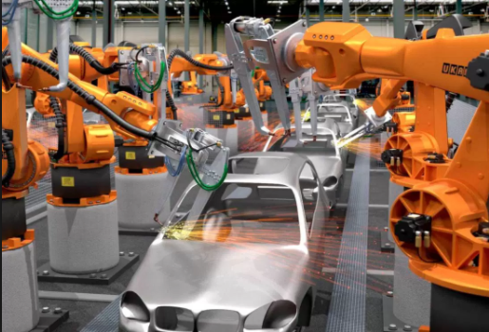
Definición del Proyecto
Necesidades
Falta de exactitud en procesos industriales
Gasto elevado de energía
Soluciones
Estrategias de control adecuadas
Ahorro energético
Desgaste de recursos en el ambiente
Conservación del medio ambiente

Slide 3
Objetivo General
Diseñar e implementar tres tipos de controladores: PID, fuzzy y modo deslizante para un convertidor reductor CD/CD, y establecer en base a variables de decisión, el mejor controlador para la aplicación.

Slide 4
Objetivo Específicos
Realizar un estudio comparativo del desempeño de las estrategias de control que se aplicara a un convertidor reductor CD/CD.
Diseñar e implementar un convertidor reductor CD/CD que cumpla con una potencia de salida de 100W
Identificar los parámetros correctos para el adecuado uso de cada estrategia de control a implementarse y recomendar uno de ellos como resultado de la investigación

Slide 5
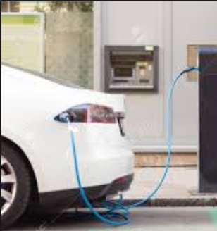
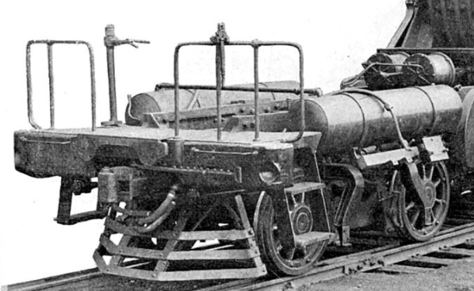
Aplicaciones
Fuente de alimentación en vehículos
Motores de tracción
Notes:
Fuente de alimentación de vehículos: En los autos se necesita una fuente que alimente a diferentes etapas del auto 1.- Regular el voltaje de alimentación del auto 2.- Regular el voltaje interno de cada modulo para que puedan funcionar correctamente cada componente 3.- Regular adecuadamente el voltaje para los sensores y actuadores del auto…… Motores de tracción: motores de corriente continua poseen una ventaja ofrecen un alto par a bajas velocidades (costosos laboriosos y pesados grandes ) Par de motor l momento de fuerza que ejerce un motor sobre el eje de transmisión de potencia

Slide 6
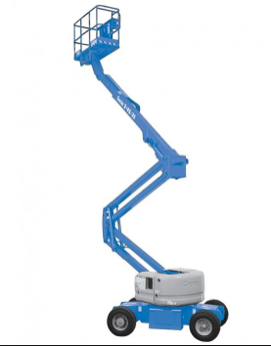
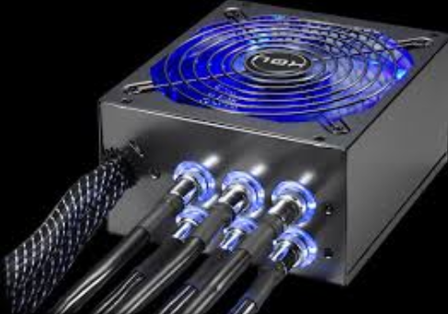
Aplicaciones
Fuentes de poder
Fuentes de poder
Notes:
Fuente de alimentación de vehículos: En los autos se necesita una fuente que alimente a diferentes etapas del auto 1.- Regular el voltaje de alimentación del auto 2.- Regular el voltaje interno de cada modulo para que puedan funcionar correctamente cada componente 3.- Regular adecuadamente el voltaje para los sensores y actuadores del auto…… Motores de tracción: motores de corriente continua poseen una ventaja ofrecen un alto par a bajas velocidades (costosos laboriosos y pesados grandes ) Par de motor l momento de fuerza que ejerce un motor sobre el eje de transmisión de potencia

Slide 7
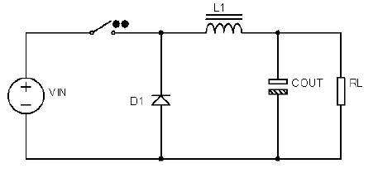
Diseño del convertidor reductor CD/CD

Slide 8
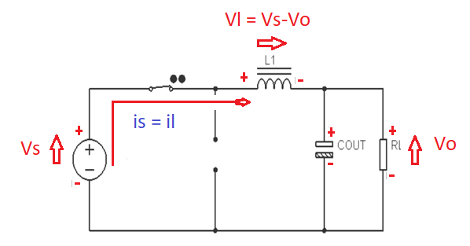
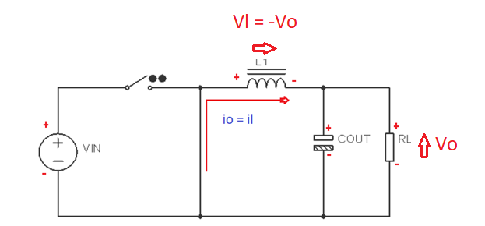
Diseño del convertidor reductor CD/CD
Funcionamiento
Estado encendido (ON)
$∆il(cerrado)=\frac{Vs−Vo}{L}$ DT
Estado apagado (OFF)
$∆il(abierto)=\frac{−Vo}{L}$ (1-D)T

Slide 9
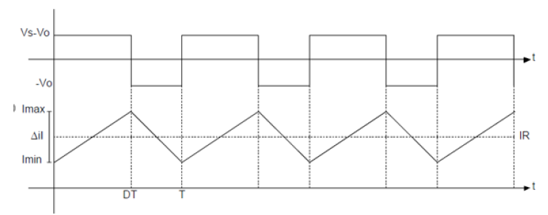
Diseño del convertidor reductor CD/CD
Modo de operación
$\frac{Vs−Vo}{L}$ DT +[ $\frac{−Vo}{L}$ (1-D)T] = 0
$$Vs D=Vo$$
Notes:
Como trabaja en modo continuo la corriente nunca llegara a ser 0

Slide 10
Diseño del convertidor reductor CD/CD
Parámetros de entrada
Parámetros Iniciales | Valor
Tensión de entrada | 169.7 V
Potencia de salida | 100 W
Frecuencia | 50 KHz
Tensión de salida | 48 V
Rizado de tensión | 5 %
Parámetros de salida
Elemento | Valor Calculado | Valor Comercial
Resistencia de carga | 23.04 Ω | 23 Ω
Inductor mínimo | 207 uH | 350 uH
Capacitor mínimo | 34.78 uF | 47 uF
Ciclo de trabajo | 0.28 | 28 %

Slide 11
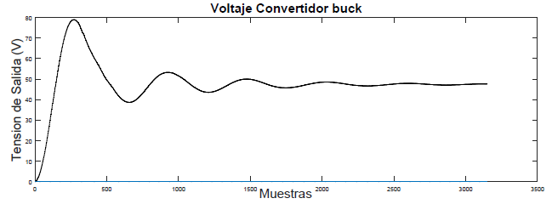
Simulación del convertidor reductor
Voltaje a la salida

Slide 12
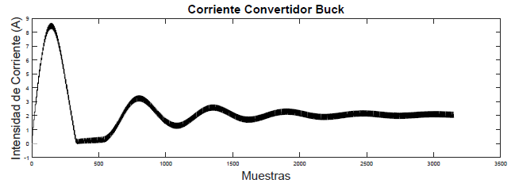
Simulación del convertidor reductor
Corriente a la salida

Slide 13
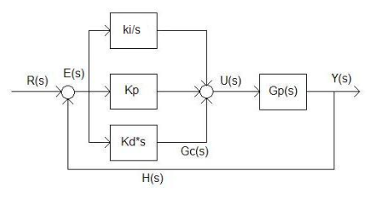
Diseño del controlador PID

Slide 14
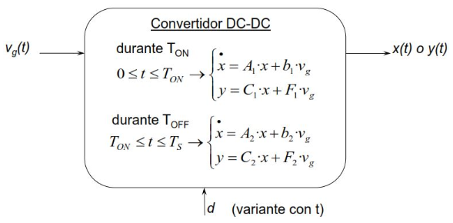
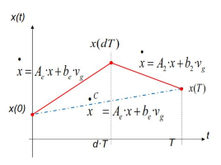
Modelo promedio
Notes:
Para el diseño del controlador primero necesitamos obtener su modelo matricial para lo cual se necesita realizar el análisis en régimen estacionario del convertidor. En este modelo se puede observar que es necesario introducir la variable del ciclo de trabajo al convertidor para poder regularlo, el ciclo de trabajo es la variable de control ya que la variación de esta afecta directamente al aumento o disminución de intensidad de corriente.
Una vez formada las matrices de estados se utilizara el modelo promedio para obtener la función de transferencia del convertidor, el modelo promedio es la promediacion temporal en el espacio de estados, podemos representar de forma grafica las derivadas de las variables de estados en cada intervalo de conmutación. Creamos un modelo equivalente para todo el periodo del transistor. El valor promedio se obtiene a través de la variable en región estacionaria mas las perturbaciones en la señal.

Slide 15
Matrices de Estados
0<t<Ts
Notes:
A partir de los circuitos mostrados previamente con el transistor en saturación y en corte podemos obtener las matrices de estados, en el tiempo que se encuentra encendido podemos obtener las ecuaciones de kirchoft tomando como referencia el modelo mostrado de la ecuación de la derivada de x, tomando como variables a la tensión de salida y la intensidad de corriente del inductor

Slide 16
Matriz de modelo promedio
Régimen Estacionario
Modelo dinámico
Notes:
Para obtener el modelo matricial promedio es necesario realizar las operaciones vectoriales que representan a cada termino de la matriz. Tomando tomando en cuenta que d mas de inversa es igual a 1, de esta manera obtenemos al convertidor expresado en variables de estado junto con las variables de excitación que varían su comportamiento. A continuación se presentan las ecuaciones correspondientes al valor incremental. Ya que necesitamos trabajar en el régimen estacionaria se tomaran a todas las perturbaciones como cero, y al ser x periódico en régimen estacionario se puede decir que su derivada es también igual a cero.
De esta manera podemos despejar X de la ecuación antes mencionada y al expresarlas en función de la matriz equivalente se puede obtener la una matriz donde la tensión de salida y la intensidad de corriente únicamente dependan de los parámetros del convertidor.
Para obtener la función de transferencia debemos partir del análisis incremental analizado en el domino de la frecuencia utilizando el modelo dinámico que se presenta a continuación donde para en nuestro caso utilizaremos la corriente del inductor como variable a controlar.

Slide 17
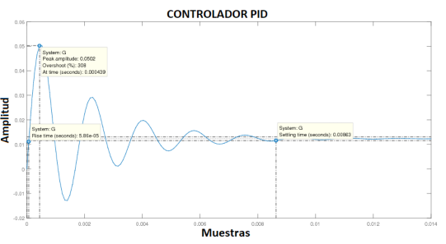
Respuesta del convertidor
Notes:
Si se obtiene la respuesta si realizamos un step de la función de transferencia podemos observar el comportamiento matemático de la planta, a partir del grafico podemos observar que es un sistema de segundo orden subamortiguado y podemos tener los valores de sobreimpulso y de tiempo de establecimiento que es lo que nos interéza para nuestro diseño del controlador, estos valores también se pueden obtener utilizando la forma estándar del sistema para obtener finalmente las raíces complejas conjugadas.

Slide 18
Controlador por Lugar de las Raices
Notes:
Se realiza a través de la ubicación de los polos en lazo cerrado, la ecuación característica es los polos igualados a cero, representando asi los polos las raíces de la ecuación característica (la ecuación característica seria G(s)*Gc(s)=-1), ya que es una cantidad compleja se la puede representar en forma de magnitud y ángulo , para cumplir con la ecuación característica la magnitud no puede ser diferente de 1 y el angulo tiene q ser múltiplo de 180.
Utilizando los criterios de diseño para la estrategia de controlador se obtuvo las raíces conjugadas a través de la frecuencia natural no amortiguada (en griego) y el factor de amortiguamiento relativo, al remplazar esas raíces se pudo obtener el Angulo de la función de transferencia y por ende el Angulo del control, a través del Angulo se puede obtener el valor de a ya que K es una variable sin Angulo, y a partir de la formula de magnitud remplazando s1 se obtiene K. Una vez realizada las operaciones tenemos los valores correspondientes al Kp Kd y Ki

Slide 19
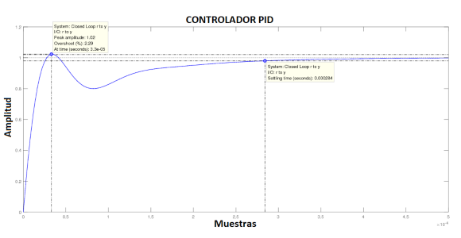
Diseño del controlador PID
Kp=5.6 K Kd=0.11063 Ki=7.52G

Slide 20
Introducción a lógica difusa
Ejemplo

Slide 21
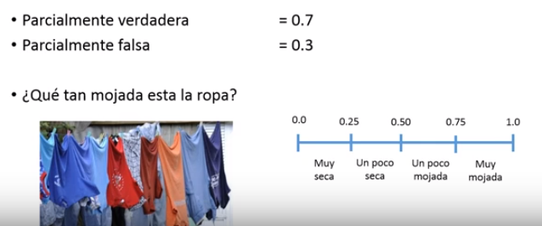
Introducción a lógica difusa
Ejemplo

Slide 22
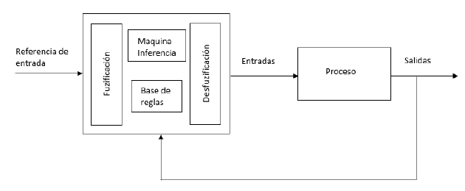
Diseño del controlador fuzzy

Slide 23
Diseño del controlador fuzzy
Base de reglas
Reglas lingüísticas para tomar decisiones
Fusificación
Transformar valores reales en valores difusos
Máquina de inferencia
Relaciona la entrada y salida del sistema
Desfusificación
Acondiciona los valores difusos en valores reales para el sistema

Slide 24
Diseño del controlador fuzzy
Relación de control
Error | eXGN | eGN | ePN | eZ | ePP | eGP | eXGP
Ciclo de trabajo | sGN | sGN | sPN | sZ | sPP | sGP | sGP

Slide 25
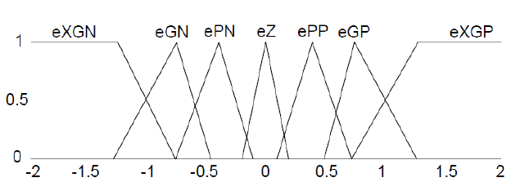
Diseño del controlador fuzzy
Entradas del controlador

Slide 26
Diseño del controlador fuzzy
Salidas del controlador

Slide 27
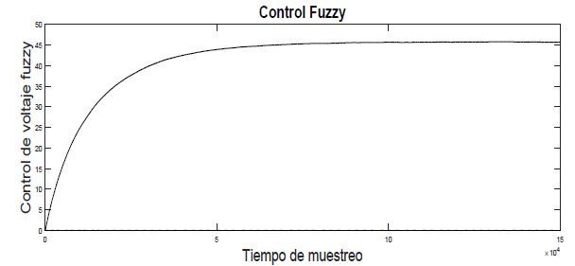
Simulación del controlador fuzzy
Voltaje a la salida

Slide 28
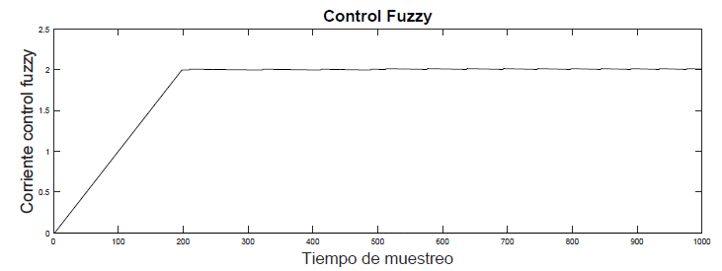
Simulación del controlador fuzzy
Corriente a la salida

Slide 29
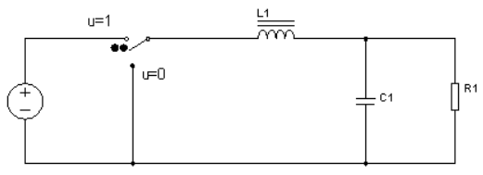
Diseño del controlador deslizante
Notes:
Se necesita el diseño de una superficie de deslizamiento en el espacio del error, se realizó la superficie de deslizamiento a partir de la ecuación del modelo de espacio de estado no lineal , donde f y g son campos vectoriales definidos en x, u será la accion de control y h será la función que define a la superficie de deslizamiento, para obtener los campos vectoriales se utiliza el circuito del convertidor controlándola por un interruptor

Slide 30
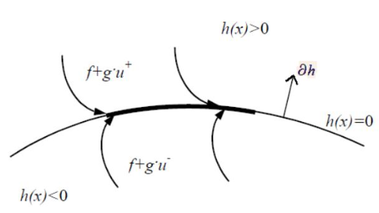
Superficie de deslizamiento
Notes:
Para que exista una superficie de deslizamiento se debera cumplir que los campos vectoriales de la función f+g*u+ se deben direccionar hacia h(x)=0, de este modo se deberá cumplir que la derivada direccional de f+g*u+ sea menor a cero cuando h se aproxime a cero positive.
Y para que f+g*u- se direccione hacia h(x)=0, la derivada direccional de f+g*u- debe ser mayor a cero cuando h se aproxime a cero negativo. Asi nos aseguramos que independientemente del valor que tome h(x) la acción de control desplazara la función hacia la superficie de deslizamiento h(x)=0.

Slide 31
Condiciones de la superficie
Derivada direccional
Control Equivalente
Condición de transversidad
Condición de invarianza
Notes:
La derivada direccional o derivada de Lie que esta representada por Lfh(x) de derivada de h en function de x1 por f1 mas derivada de h en function de x2 por f2
El control equivalente representa la ley de control de retroalimentación suave, las conmutaciones de entrada de control deben ser de frecuencia infinita, ya que al tener una conmutación de frecuencia finita existirán choques o desviaciones temporales en la superficie. Para evitar el problema de la conmutación infinita se obtiene una variable de control que simula una entrada de control suave

Slide 32
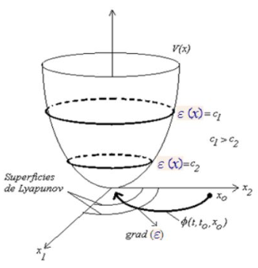
Estabilidad por Lyapunov
Notes:
A partir del teorema se puede realizar una representación gráfica como se observa en la figura de la función de Lyapunov, donde E( x ) es una función de Lyapunov, se representara a E( x ) como un función de E( x ) =C , de esta manera al ser C>0 se forma una hypersuperficie cerrada, denominada superficie de Lyapunov o superficie de nivel, en el espacio de estados que encierra al origen. El uso de las superficies de Lyapunov hace que el teorema sea fácilmente interpretable.
Se consideró que la función E( x 1 , x 2 ) es continua, junto con sus primeras derivadas parciales en la región de la trayectoria de deslizamiento. Para que E( x 1 , x 2 ) sea una función Lyapunov debe cumplir con los siguientes criterios:
Si E( x 1 , x 2 ) y sus primeras derivadas son continuas en una región que contiene el origen.
Si se define a E( x 1 , x 2 ) positiva
Si derivada de E ( x 1 , x 2 ) es menor o igual a cero y si existe a lo largo de la superficie definida por ecuación => derivada de E ( x 1 , x 2 )<=0
Por lo tanto E ( x 1 , x 2 ) es una función de lyapunov si es positiva y su derivada es negativa
Teorema de Lyapunov
Si existe una función de Lyapunov para el sistema F(x1,x2) y G(x1,x2) entonces el punto crítico (0, 0) es estable.
Si existe una función de Lyapunov estricta para el sistema F(x1,x2) y G(x1,x2) entonces el punto crítico (0, 0) es asintóticamente estable.
Si derivada E( x 1 , x 2 ) es deﬁnida positiva entonces (0, 0) es un punto crítico inestable.

Slide 33
Diseño del controlador deslizante
Superficie de deslizamiento
Superficie de deslizamiento
Condición de transversidad
Condición de existencia o estabilidad

Slide 34
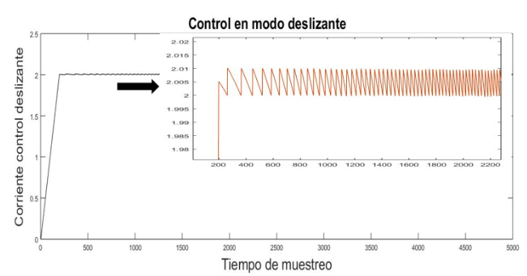
Diseño del controlador deslizante

Slide 35
Análisis de resultados

Slide 36
Variables de Decisión
Desempeño energético
Eficiencia energética
Distorsión de armónicos
Perdidas de conducción
Perdidas de conmutación

Slide 37
Desempeño energético
Parámetros de eficiencia | PID | Fuzzy | Deslizante
Potencia de entrada | 100.3W | 100.25W | 100.32W
Potencia de salida | 97.59W | 99.58W | 98.79W
Eficiencia energética | 97.3% | 99.33% | 98.47%
Distorsión de armónicos | 5.24% | 3.48% | 7.24%
Pérdidas de conducción | 0.94W | 0.84W | 2.61W
Pérdidas de conmutación | 8.29W | 8.46W | 9.21W

Slide 38
Variables de Decisión
Desempeño del controlador
Consumo de energía
Tiempo de ejecución en el microcontrolador
Consumo computacional

Slide 39
Desempeño del controlador
Parámetros de desempeño | PID | Fuzzy | Deslizante
Consumo de energía | 0.06W | 0.09W | 0.05W
Tiempo de ejecución del microcontrolador | 0.046875s | 0.0625s | 0.03756s
Consumo computacional | 3.99KB(0.39)% | 4.56KB(0.45)% | 2.65KB(0.26)%

Slide 40
Variables de Decisión
Perturbaciones Externas
Perturbaciones en la entrada
Perturbaciones en la salida

Slide 41
Perturbaciones en la entrada
 | PID |  | Fuzzy |  | Deslizante
Perturbaciones en la entrada | Vo | IL | Vo | IL | Vo | IL
170V | 44.76V | 2.18A | 46.757V | 2.13A | 47.72V | 2.07A
135V | 43.97V | 2.2A | 47.16V | 2.07A | 45.32V | 2.07A
100V | 43.84V | 2.21A | 49.437V | 2.05A | 44.63V | 2.19A

Slide 42
Perturbaciones en la salida
 | PID |  | Fuzzy |  | Deslizante
Perturbaciones en la salida | Vo | IL | Vo | IL | Vo | IL
13Ω | 28.2V | 2.16A | 28.87V | 2.15A | 28.23V | 2.17A
23Ω | 44.76V | 2.18A | 46.75V | 2.13A | 47.72V | 2.07A
33Ω | 67.34V | 2.17A | 65.67V | 2.1A | 72.62V | 2.16A

Slide 43
Matriz de decisión
Variables de decisión | Control PID | Control Fuzzy | Control Deslizante
Eficiencia energética | -1 | 1 | 0
Distorsión de armónicos | 0 | 1 | -1
Pérdidas de conducción | 0 | 1 | -1
Pérdidas de conmutación | 1 | 0 | -1
Tiempo de ejecución | 0 | -1 | 1
Consumo computacional | 0 | -1 | 1
Complejidad de desarrollo | 0 | -1 | 1
Perdidas en la entrada | 0 | -1 | 1
Perdidas en la carga | -1 | 0 | 1
Total | -1 | -1 | 2

Slide 44
Conclusiones
Se han presentado tres diferentes estrategias de control avanzado, las cuales son: un control PID, control fuzzy y un control por modo deslizante en un convertidor reductor CD/CD, mediante la implementación y el desarrollo de estos controladores se observó una serie de indicadores de desempeño, de esta manera se observó que cada controlador posee ciertas ventajas respecto a otro.
Al implementar el convertidor estático CD/CD se comprobó que posee valores muy similares a los calculados en el diseño, tras realizar varias pruebas sin estrategia control se observó un comportamiento inestable, al incluir las estrategias de control adquirió un desempeño mucho más notable, en algunos casos llegó a disminuir las pérdidas de conmutación y conducción, también mostrando un comportamiento estable tanto en corriente como en tensión.

Slide 45
Conclusiones
Al estudiar el desempeño del controlador PID se pudo observar que presenta un control estable con pérdidas menores al 7%, cumple su función, pero no presenta una característica especial o sustancial en relación al comportamiento de las otras estrategias de control utilizadas para la comparación. A su favor se puede denotar que al ser un controlador que lleva años de utilización existe suficiente información, lo cual facilita su diseño e implementación.

Slide 46
Conclusiones
El diseño del control fuzzy destaca al no necesitar de ningún modelado matemático para su diseño, tomando como una caja negra al convertidor y necesitando únicamente el conocimiento previo de cómo funciona el sistema a controlar. Otra ventaja es que el control simula el pensamiento humano, de esta forma llega a ser muy fácil establecer cómo funciona el control relacionando la señal de entrada con la señal que se obtiene a la salida, pero una de sus desventajas es que al no tener un modelo de diseño establecido se requiere de numerosas pruebas para ajustar su desempeño de mejor manera, y la mayor desventaja por la cual no fue escogido como el mejor método de control es su desempeño dentro del controlador ya que es la estrategia de control que más recursos consume al microprocesador y su tiempo de respuesta es menor respecto a las otras estrategias.

Slide 47
Conclusiones
Al realizar la matriz comparativa se determinó la mejor estrategia de control, enfocada en los parámetros de diseño del convertidor, fue el control por modo deslizante, pues presenta mayores beneficios en el desempeño del controlador implementado en el microcontrolador, aunque presenta un rizado mayor al 7% provocado por las perturbaciones generadas por la conmutación del control a frecuencias altas, la robustez del control permite mantener estable la corriente deseada con respecto a la corriente de referencia.

Slide 48
Gracias

